Slide 1
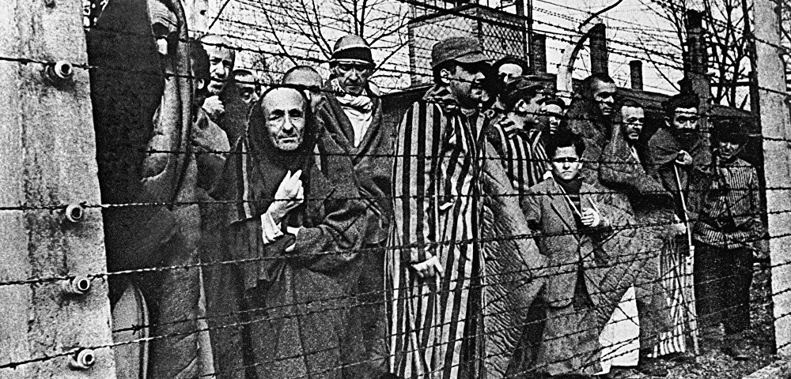
Выполнила: преподаватель истории и обществознания-
Левинская Ю.В.
Презентация к классному часу:
ЛАГЕРЬ СМЕРТИ .

Slide 2
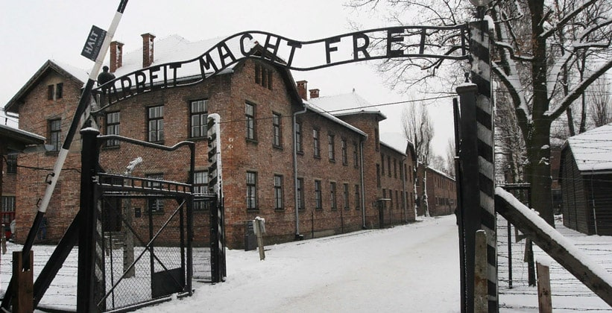
Освенцим
Тип | Трудовой лагерь и лагерь смерти 1940–1945 гг.
Местонахождение | Оккупированная территория Польши

Slide 3
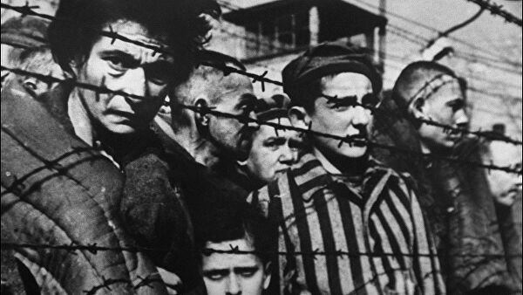
Комплекс концентрационных лагерей
Освенцим был крупнейшим из всех лагерей, созданных нацистским режимом.
В комплекс входили три основных лагеря,
в которых содержались заключенные, выполнявшие принудительные работы:
1. Освенцим I в мае 1940 года;
2. Освенцим II (альтернативное название Освенцим-Биркенау) в начале 1942 года; и
3. Освенцим III (альтернативное название Освенцим-Моновиц) в октябре 1942 года.

Slide 4
ОСВЕНЦИМ I
Освенцим I выполнял три основные цели:
1) содержать в заключении реальных и подозреваемых врагов нацистского режима и германских оккупационных властей Польши в течение неограниченного времени
2) поставлять рабочую силу для принудительного труда на принадлежащих СС предприятиях строительной индустрии
3) осуществлять физическое истребление небольших целевых групп населения, уничтожение которых, по мнению эсэсовских и полицейских властей,

Slide 5
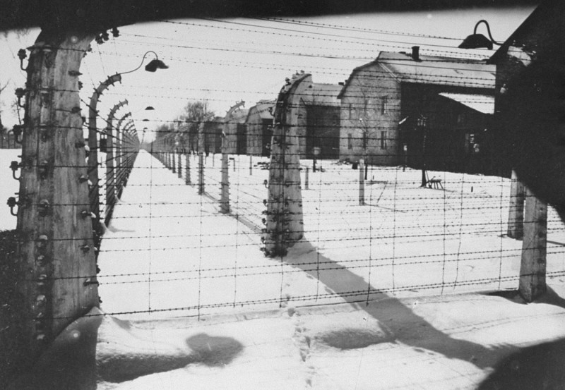
Освенцим I был оснащен газовой камерой и крематорием. Сначала эсэсовские инженеры соорудили импровизированную газовую камеру в подвале тюремного барака (блок 11). Позднее более крупная постоянная газовая камера была построена в первом крематории, размещенном в отдельном здании за пределами зоны бараков для заключенных.

Slide 6
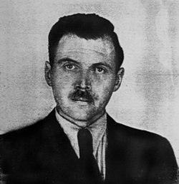
В лагере Освенцим I эсэсовские врачи проводили медицинские эксперименты в госпитале, находившемся в бараке (блоке) 10. Онb проводили псевдонаучные эксперименты на новорожденных, близнецах и карликах, выполняли принудительную стерилизацию, кастрацию и эксперименты по Сильному охлаждению взрослых людей. Самым известным из этих врачей был штурмбанфюрер СС д р Йозеф Менгеле.

Slide 7
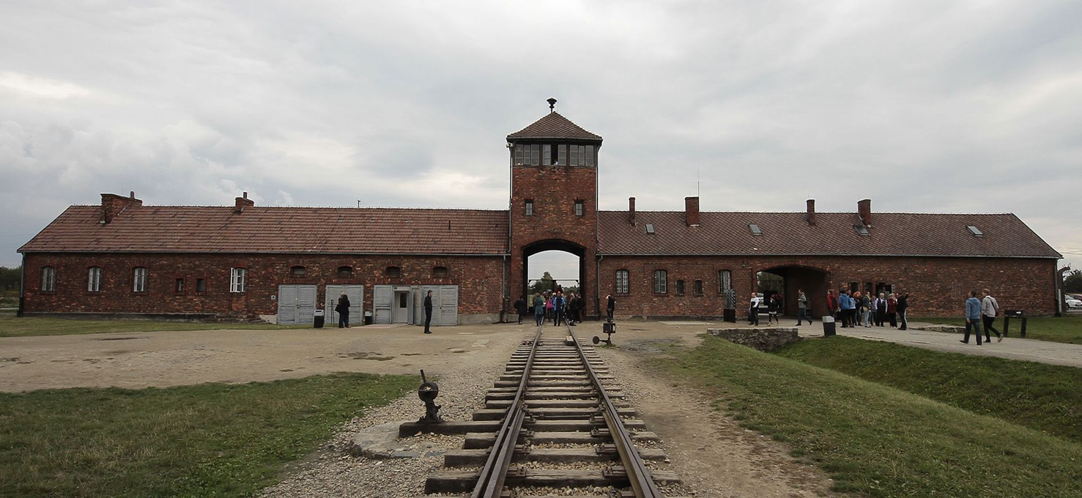
ОСВЕНЦИМ II

Slide 8
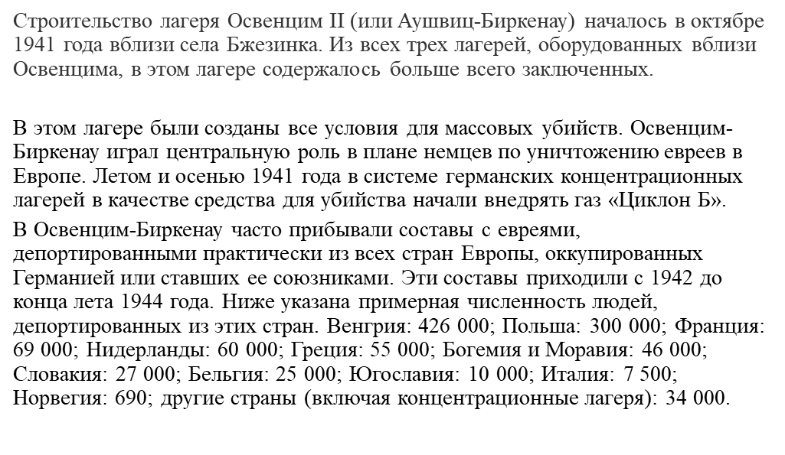

Slide 9
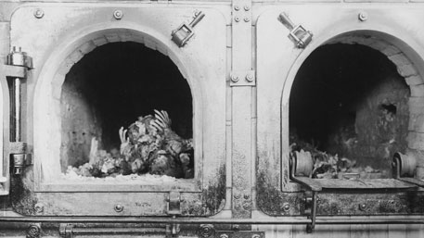
В Освенциме было уничтожено не менее 960 000 евреев. Кроме того, здесь были убиты примерно 74 тысячи поляков, 21 тысяча цыган, 15 тысяч советских военнопленных и 10–15 тысяч людей других национальностей (советские гражданские лица, чехи, югославы, французы, немцы и австрийцы).
Операции по умерщвлению людей газом продолжались до ноября 1944 года, когда эсэсовцы по приказу Гиммлера вывели из строя все еще работавшие газовые камеры. В январе 1945 года при приближении советских войск эсэсовцы ликвидировали оставшиеся газовые камеры.

Slide 10
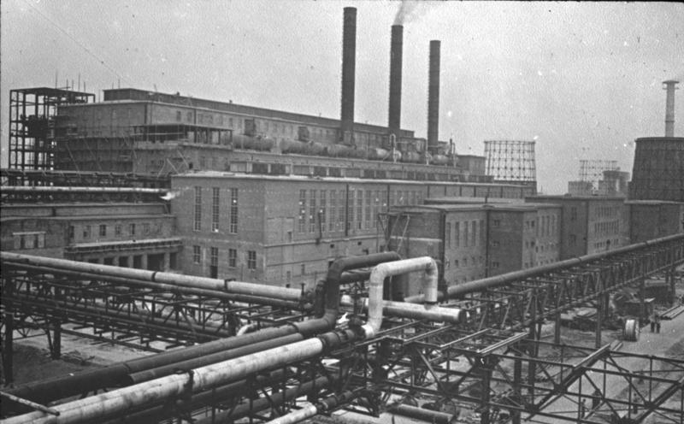
ОСВЕНЦИМ III

Slide 11
Лагерь Освенцим III, также называвшийся Буна или Моновиц, был создан в октябре 1942 года для размещения заключенных, отправленных на принудительные работы на комбинат по выпуску синтетической резины «Буна», находившийся на окраине польского города Моновиц. Весной 1941 года германский концерн «ИГ Фарбен» открыл завод, на котором по планам руководства предприятия предполагалось использовать принудительный труд заключенных концлагеря для производства синтетической резины и топлива

Slide 12
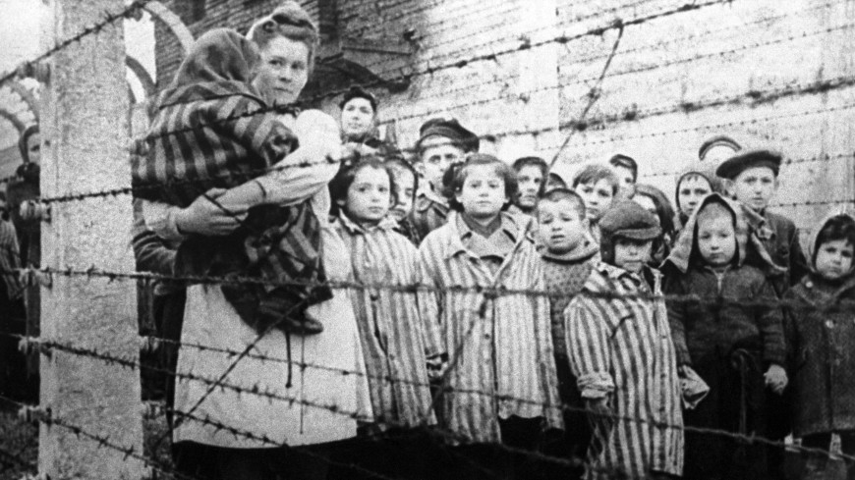
Дети-Освенцима

Slide 13
Было убито 1.5 миллиона детей, включая более миллиона евреев и десятки тысяч цыган, немецких детей с физическими и умственными недостатками, находившихся в лечебницах, польских детей и детей, проживавших на оккупированной территории Советского Союза.
Еврейские и некоторые нееврейские подростки (13-18 лет) имели шанс выжить в том случае, если они могли быть использованы как рабочая сила в принудительно-трудовых лагерях.
Их судьба может быть разделена на следующие категории: 1) дети, убитые по прибытии в лагеря смерти, 2) дети, уничтоженные непосредственно после рождения или в лечебницах, 3) дети, рожденные в гетто или лагерях и выжившие, благодаря заключенным, прятавшим их, 4) дети, как правило, старше 12 лет, которых использовали как рабочую силу и как объекты для медицинских экспериментов и 5) дети, убитые во время карательных или, как их называли, антипартизанских операций.

Slide 14
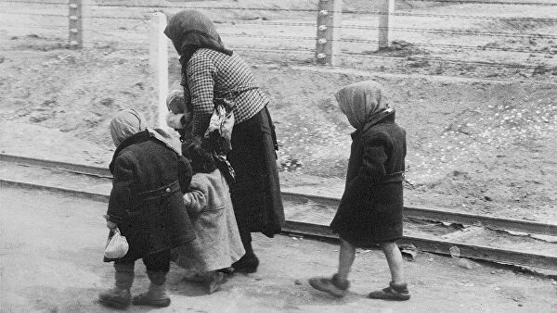
После прибытия в Освенцим или другой лагерь уничтожения большую часть детей сразу посылали на смерть в газовые камеры. На оккупированной Германией территории Польши и Советского Союза тысячи детей были расстреляны и брошены в общие могилы.
Нацисты не щадили детей и других национальностей. Примерами могут служить расправы над цыганскими детьми в концлагере Освенцим; от 5 000 до 7 000 детей – жертв программы “эвтаназии”; дети, погибшие в результате актов возмездия, включая большинство детей в Лидице; расстрелянные вместе с родителями дети, жившие в сельских районах на оккупированной территории Советского Союза.
Не исключались случаи и заключения детей в концентрационные и транзитные лагеря. Некоторые из них,
особенно близнецы,
использовались нацистами
для медицинских
экспериментов, в результате
которых дети умирали.

Slide 15
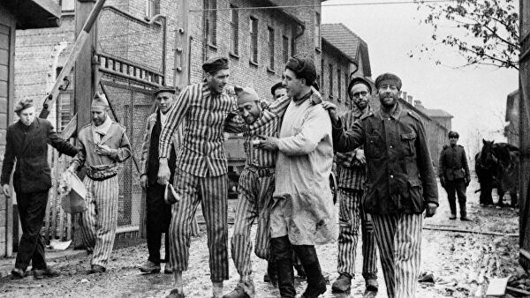
ОСВОБОЖДЕНИЕ ОСВЕНЦИМА
В середине января 1945 года при приближении советских войск к комплексу концентрационных лагерей Освенцим эсэсовцы приступили к эвакуации Освенцима и вспомогательных лагерей. Эсэсовцы заставили почти 60 000 заключенных из комплекса лагерей Освенцим идти пешком на запад. Тысячи людей были убиты в лагерях незадолго до начала этих маршей смерти. Десятки тысяч людей, в основном евреев, были вынуждены пройти 55 км на северо-запад до Гливице (нем. название Гляйвиц), где к ним присоединились заключенные из вспомогательных лагерей восточной части Верхней Силезии, таких как Бисмаркхютте, Альтхаммер и Гинденбург;

Slide 16
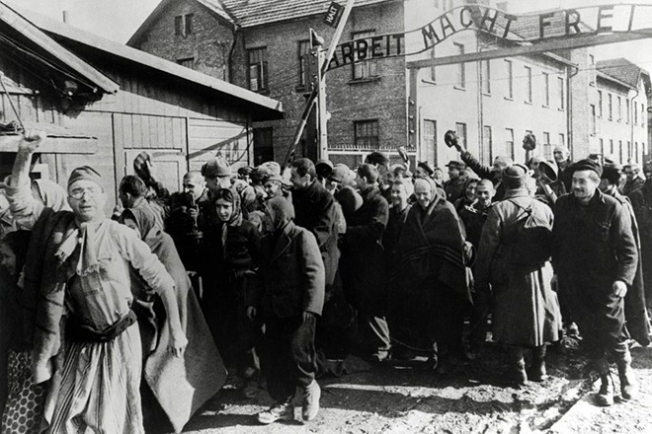
27 января 1945 года Советская армия вошла в Освенцим, Биркенау и Моновиц и освободила около 7 тысяч заключенных, большинство из которых были больны и умирали. По имеющимся данным, германские эсэсовцы и полицейские в период с 1940 по 1945 год депортировали в комплекс Освенцим не менее 1,3 миллиона человек. Из этого числа лагерные власти уничтожили 1,1 миллиона человек.

Slide 17
Список используемых источников:
https://ru.wikipedia.org/wiki/%D0%9C%D0%B5%D0%BD%D0%B3%D0%B5%D0%BB%D0%B5,_%D0%99%D0%BE%D0%B7%D0%B5%D1%84
https://mir24.tv/articles/16405170/malyshi-ne-tak-bystro-umirali-kak-hoteli-nacisty-vospominaniya-o-malenkih-uznikah
https://www.dw.com/ru/%D1%80%D0%B0%D1%81%D1%81%D0%BA%D0%B0%D0%B7-%D0%B1%D1%8B%D0%B2%D1%88%D0%B5%D0%B9-%D1%83%D0%B7%D0%BD%D0%B8%D1%86%D1%8B-%D0%BE-%D0%BC%D0%B5%D0%B4%D0%B8%D1%86%D0%B8%D0%BD%D1%81%D0%BA%D0%B8%D1%85-%D0%BE%D0%BF%D1%8B%D1%82%D0%B0%D1%85-%D0%BD%D0%B0%D0%B4-%D0%B4%D0%B5%D1%82%D1%8C%D0%BC%D0%B8-%D0%B2-%D0%BE%D1%81%D0%B2%D0%B5%D0%BD%D1%86%D0%B8%D0%BC%D0%B5/a-52140092
https://encyclopedia.ushmm.org/content/ru/article/children-during-the-holocaust
https://encyclopedia.ushmm.org/content/ru/article/auschwitz

